Slide 1
盤後檢討與隔日預掛單
2026-10-29 | 2026 德明X富達投資擂台
台股投資競賽 盤後檢討與隔日預掛單 2026-10-29 | 1

Slide 2
今日重點
總資產
853 萬
累積報酬
-14.68%
執行後持股率
93.4%
大盤預測開盤
+0.05%
• 美股前一交易日：費城半導體 +1.75%、那斯達克 +0.27%、標普500 +0.28%、台積電ADR +0.60%、美10年債殖利率 +1.04%。新聞面：台股受外資大幅賣超、新台幣貶值及科技股財報分歧影響而重挫，儘管聯準會維持利率不變，市場仍面臨AI投資疑慮與地緣政治風險加劇的震盪氛圍。
• 模型預測加權指數開盤 +0.05%（平盤），開盤後 -0.22%（回落）；樣本外方向命中率 82.8%，誤差區間約 ±0.52%。（注意：盤後版使用的美股資料為前一晚收盤，明早 07:00 盤前報告會以最新美股重新計算）
台股投資競賽 盤後檢討與隔日預掛單 2026-10-29 | 2

Slide 3
庫存怎麼處理
標的 | 持股 | 損益 | 建議 | 數量 | 限價
3189 景碩 | 1,639 | -11.55% | 全部出清 | 賣出全部 1 張又 639 股（共 1,639 股） | 949.0
6196 帆宣 | 2,150 | -10.68% | 全部出清 | 賣出全部 2 張又 150 股（共 2,150 股） | 561.0
1560 中砂 | 1,091 | -12.76% | 全部出清 | 賣出全部 1 張又 91 股（共 1,091 股） | 879.0
6213 聯茂 | 1,000 | +2.47% | 全部出清 | 賣出全部 1 張（1,000 股） | 737.0
2889 國票金 | 40,416 | +7.24% | 全部出清 | 賣出全部 40 張又 416 股（共 40,416 股） | 17.0
5880 合庫金 | 24,000 | +10.57% | 全部出清 | 賣出全部 24 張（24,000 股） | 28.6
3037 欣興 | 570 | -11.99% | 全部出清 | 賣出全部 570 股（零股） | 1025.0
3591 艾笛森 | 20,528 | -6.36% | 全部出清 | 賣出全部 20 張又 528 股（共 20,528 股） | 26.55
2845 遠東銀 | 36,071 | +2.17% | 全部出清 | 賣出全部 36 張又 71 股（共 36,071 股） | 13.1
2915 潤泰全 | 7,173 | +0.62% | 全部出清 | 賣出全部 7 張又 173 股（共 7,173 股） | 57.3
6182 合晶 | 1,000 | -13.11% | 全部出清 | 賣出全部 1 張（1,000 股） | 99.4
2103 台橡 | 3,000 | -7.25% | 全部出清 | 賣出全部 3 張（3,000 股） | 27.1
2360 致茂 | 8 | -17.78% | 全部出清 | 賣出全部 8 股（零股） | 1925.0
2885 元大金 | 1,000 | +3.23% | 加碼 | 加買 9 張又 228 股（共 9,228 股），加碼後共 10 張又 228 股（共 10,228 股） | 73.2
台股投資競賽 盤後檢討與隔日預掛單 2026-10-29 | 3

Slide 4
警示提醒（嚴重 6／警告 5）
【嚴重】3189 景碩：已跌破停損價 999.0（目前 959.0）：依紀律全數出場 → 建議賣出 1 張又 639 股（共 1,639 股）（持有 1,639 股的 100%），限價 949.0
【嚴重】1560 中砂：已跌破停損價 936.69（目前 888.0）：依紀律全數出場 → 建議賣出 1 張又 91 股（共 1,091 股）（持有 1,091 股的 100%），限價 879.0
【嚴重】6196 帆宣：已跌破停損價 599.23（目前 567.0）：依紀律全數出場 → 建議賣出 2 張又 150 股（共 2,150 股）（持有 2,150 股的 100%），限價 561.0
【嚴重】2103 台橡：已跌破停損價 27.7（目前 27.4）：依紀律全數出場 → 建議賣出 3 張（3,000 股）（持有 3,000 股的 100%），限價 27.1
【嚴重】2360 致茂：已跌破停損價 2069.91（目前 1945.0）：依紀律全數出場 → 建議賣出 8 股（零股）（持有 8 股的 100%），限價 1925.0
【嚴重】3037 欣興：已跌破停損價 1046.11（目前 1040.0）：依紀律全數出場 → 建議賣出 570 股（零股）（持有 570 股的 100%），限價 1025.0
【警告】2845 遠東銀：負面新聞：公告受金管會裁罰案之說明；股價尚穩，先上調停損 → 停損上調至 13.04
【警告】6213 聯茂：負面新聞：有價證券於集中交易市場達公布注意交易資訊標準；股價偏弱，減碼三分之一 → 建議賣出 333 股（零股）（持有 1,000 股的 33%），限價 737.0
台股投資競賽 盤後檢討與隔日預掛單 2026-10-29 | 4

Slide 5
今日漲跌停與原因（漲停 51／跌停 3）
標的 | 產業 | 可能原因
跌停｜6510 精測 | 半導體業 | 可能原因（新聞）：Factset 最新調查：精測(6510-TW)EPS預估下修至62.25元，預估目標價為4187.5
跌停｜6873 泓德能源 | 綠能環保 | 可能原因（新聞）：上市綠能大廠泓德能源董總捲光電弊案遭押！ 公司急開臨時董事會：核心業務進度如常 - Yahoo股市；泓
跌停｜1516 川飛 | 其他 | 可能原因（新聞）：《台北股市》注意股：28日42檔川飛、玉晶光、高力、尖點、中茂等- 上市櫃 - 旺得富理財網；《其他股
漲停｜3105 穩懋 | 半導體業 | 可能原因（新聞）：穩懋(3105) 個股概覽 | 個股 - 股市 - CMoney；【09:03 即時新聞】穩懋(310
漲停｜3189 景碩 | 半導體業 | 可能原因（新聞）：熱門股》明年獲利看俏 景碩站回均線上 - 自由時報；盤中速報 - 景碩(3189)股價拉至漲停，漲停價
漲停｜3443 創意 | 半導體業 | 可能原因（新聞）：創意(3443) 個股概覽 | 個股 - 股市 - CMoney；焦點股》創意：3大CSP大單到手！
漲停｜2368 金像電 | 電子零組件業 | 可能原因（新聞）：金像電 | 2368.TW 股價走勢與即時報價 - BigGo 財經；盤中速報 - 金像電(2368)
漲停｜3406 玉晶光 | 光電業 | 可能原因（新聞）：玉晶光(3406) 個股概覽 | 個股 - 股市 - CMoney；玉晶光股價上演雲霄飛車！昨日創高、
漲停｜3006 晶豪科 | 半導體業 | 可能原因（新聞）：盤中速報 - 晶豪科(3006)股價拉至漲停，漲停價275.5元，成交16,146張 - Tradin
漲停｜2455 全新 | 通信網路業 | 可能原因（新聞）：熱門股》處置出關 全新漲停創天價 - 自由時報；【11:01 即時新聞】全新(2455)股價走強靠攏5
漲停｜6415 矽力*-KY | 半導體業 | 可能原因（新聞）：【10:54 即時新聞】矽力*-KY(6415)勁揚逾9%，AI伺服器電源概念續受關注 - CMone
台股投資競賽 盤後檢討與隔日預掛單 2026-10-29 | 5

Slide 6
三籃配置：進攻 75%／穩健 25%／ETF 0%
比例如何決定
• 灰燈：大盤中性（距季線 -0.3%、20 日 -3.4%） → 進攻籃 80%（已持續 9 個交易日）
• 依據（報酬率第一）：十年回測每次前 20 名 20 日報酬，進攻籃在綠燈 6.0%／灰燈 6.2%／紅燈 3.7%，都高於穩健籃 4.4%／3.8%／2.1%，勝率相近
• 調整 Agent 偵測到 2 項失誤 → 進攻 −5%，待模型修正後再恢復
• 股票內部：進攻籃 75%、穩健籃 25%
• 今日配置（佔股票＋ETF 目標持股）：進攻籃 75%、穩健籃 25%、ETF 籃 0%
• ETF 基準比例 0%（分散個股風險、證交稅 0.1%）
• 今日 ETF 籃比例 0%（佔股票＋ETF 目標持股；基準 0% 已依上述條件調整）
各籃內容
【進攻籃】目標 576 萬，執行後佔總資產 67.5%
• 進攻籃買進：3105 穩懋、3591 艾笛森、6756 威鋒電子、6221 晉泰、2069 運錩
【穩健籃】目標 192 萬，執行後佔總資產 24.9%
• 穩健籃買進：2850 新產、3022 威強電、2885 元大金、3704 合勤控
【ETF 籃】目標 0 萬，執行後佔總資產 0.0%
• ETF 籃買進：無
• 灰燈：大盤中性（距季線 -0.3%、20 日 -3.4%） → 進攻籃 80%（已持續 9 個交易日）；依據（報酬率第一）：十年回測每次前 20 名 20 日報酬，進攻籃在綠燈 6.0%／灰燈 6.2%／紅燈 3.7%，都高於穩健籃 4.4%／3.8%／2.1%，勝率相近；調整 Agent 偵測到 2 項失誤 → 進攻 −5%，待模型修正後再恢復；股票內部：進攻籃 75%、穩健籃 25%；今日配置（佔股票＋ETF 目標持股）：進攻籃 75%、穩健籃 25%、ETF 籃 0%。進攻籃買進：3105 穩懋、3591 艾笛森、6756 威鋒電子、6221 晉泰、2069 運錩。穩健籃買進：2850 新產、3022 威強電、2885 元大金、3704 合勤控。
台股投資競賽 盤後檢討與隔日預掛單 2026-10-29 | 6

Slide 7
穩健籃候選（收正報酬機率高、回檔小、不追高）
標的 | 產業 | 收正機率 | 預期回檔 | β | 穩健分數 | 訊號
00915 凱基優選高股息30 | ETF | 75.3% | -5.4% | 0.43 | +0.81 | 買進候選
2850 新產 | 金融保險 | 64.1% | -6.5% | 0.13 | +0.69 | 買進候選
3022 威強電 | 電腦及週邊設備業 | 59.2% | -6.2% | 0.66 | +0.67 | 買進候選
00731 復華富時高息低波 | ETF | 70.8% | -7.8% | 0.32 | +0.66 | 買進候選
00940 元大台灣價值高息 | ETF | 70.7% | -6.1% | 0.50 | +0.64 | 買進候選
0055 元大MSCI金融 | ETF | 70.7% | -7.3% | 0.25 | +0.63 | 買進候選
2885 元大金 | 金融保險 | 59.0% | -8.2% | 0.63 | +0.63 | 買進候選
00900 富邦特選高股息30 | ETF | 64.7% | -8.8% | 0.36 | +0.62 | 買進候選
3704 合勤控 | 通信網路業 | 61.7% | -8.9% | 0.59 | +0.62 | 買進候選
6416 瑞祺電通 | 通信網路業 | 60.0% | -8.6% | 0.15 | +0.59 | 買進候選
5292 華懋 | 綠能環保 | 58.0% | -10.0% | 0.65 | +0.55 | 買進候選
2889 國票金 | 金融保險 | 54.8% | -6.8% | -0.14 | +0.53 | 買進候選
台股投資競賽 盤後檢討與隔日預掛單 2026-10-29 | 7

Slide 8
期貨與選擇權：做多 微型臺指期貨 6 口
動作 | 合約 | 口數 | 限價 | 停損 | 保證金 | 最大損失
做多 | TMF202611 | 6 | 46,579 | 44,744 | 210,300 | 110,100
台股投資競賽 盤後檢討與隔日預掛單 2026-10-29 | 8

Slide 9
期貨與選擇權判斷：做多 微型臺指期貨 6 口
依據（模型估計，不是保證）
• 做多理由：方向模型：未來 5 個交易日上漲機率 63.5%（模型估計，不是保證）
• 做多：樣本外 74 次，命中率 63.5%（基準 62.7%），平均每次 +1.06%（已扣成本）
• 主要依據：距季線看多、加權 20 日報酬看空、月線在季線上看多
• 目前累積報酬 -14.68%、距高點回撤 -16.35%、剩 22 個交易日
• 報酬為負或回撤 ≥ 4%：提高機率門檻、放寬每筆風險
• 方向模型：未來 5 個交易日上漲機率 63.5%（模型估計，不是保證）
• 做多：樣本外 74 次，命中率 63.5%（基準 62.7%），平均每次 +1.06%（已扣成本）
• 放空：樣本外交易僅 1 次，少於 20 次，證據不足
台股投資競賽 盤後檢討與隔日預掛單 2026-10-29 | 9

Slide 10
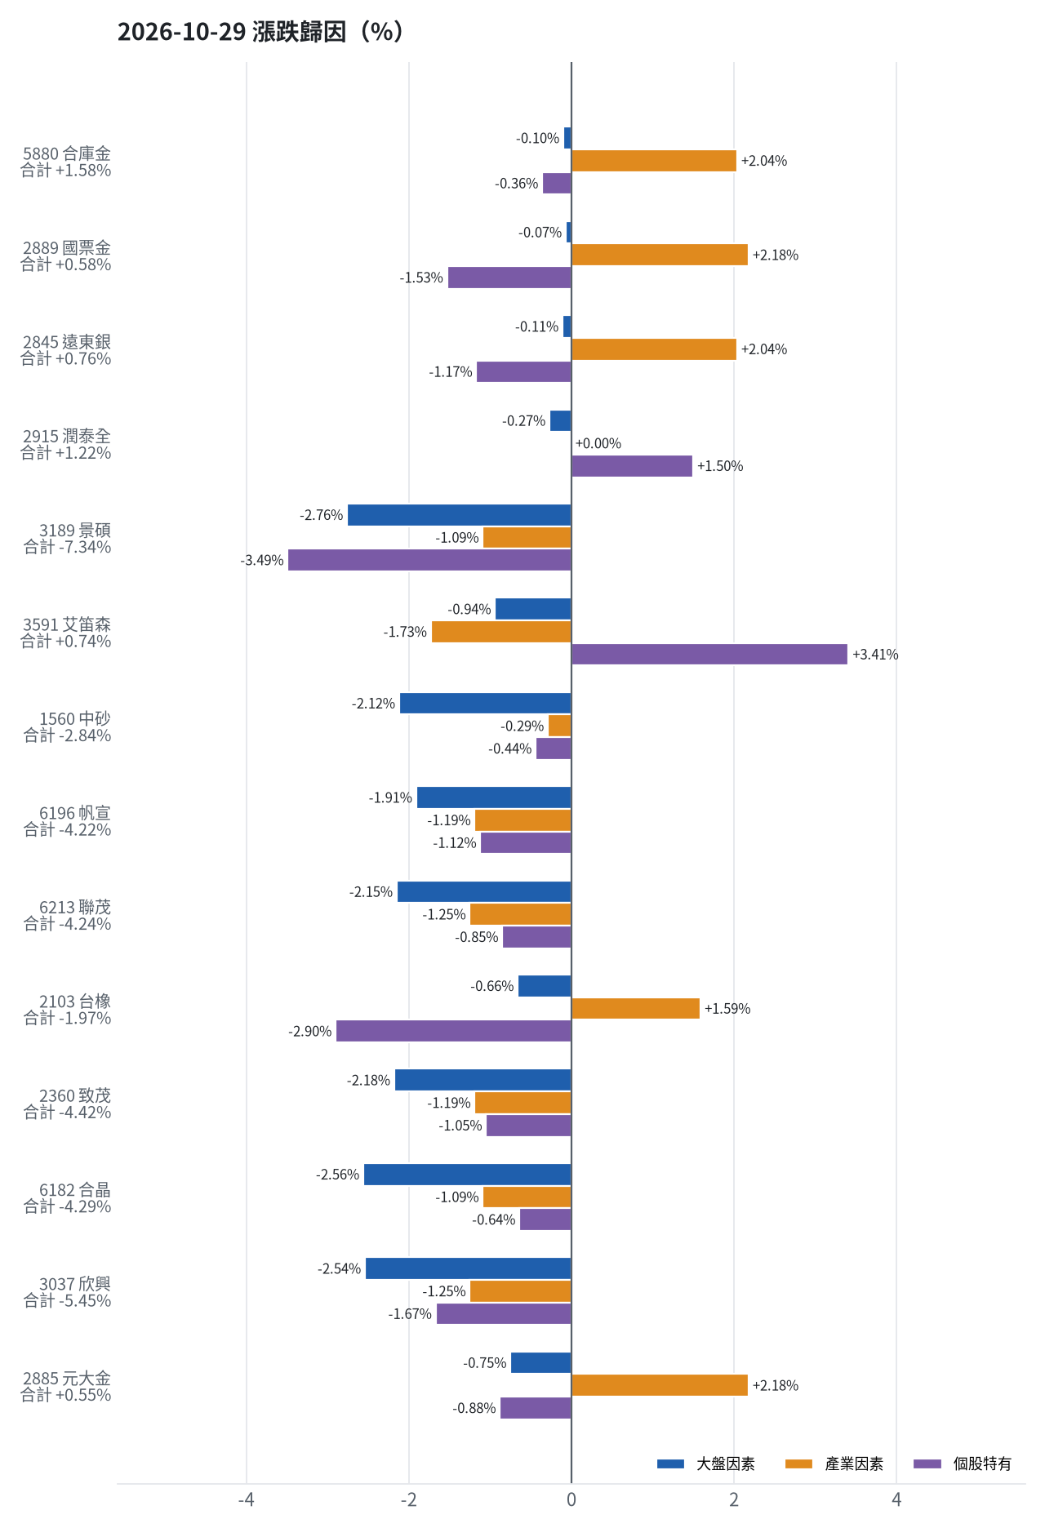
為何今日會漲／會跌（2026-10-29）
• 5880 合庫金：今日上漲 +1.58%（+10,800 元），主因為「產業因素」（+2.04%）
• 2889 國票金：今日上漲 +0.58%（+4,042 元），主因為「產業因素」（+2.18%）
• 2845 遠東銀：今日上漲 +0.76%（+3,607 元），主因為「產業因素」（+2.04%）
• 2915 潤泰全：今日上漲 +1.22%（+5,021 元），主因為「個股特有因素」（+1.50%）
• 3189 景碩：今日下跌 -7.34%（-124,564 元），主因為「個股特有因素」（-3.49%）
• 3591 艾笛森：今日上漲 +0.74%（+4,106 元），主因為「個股特有因素」（+3.41%）
台股投資競賽 盤後檢討與隔日預掛單 2026-10-29 | 10

Slide 11
漲跌歸因明細
標的 | 漲跌 | 損益(元) | 大盤 | 產業 | 個股 | 主因
5880 合庫金 | +1.58% | +10,800 | -0.10% | +2.04% | -0.36% | 產業因素
2889 國票金 | +0.58% | +4,042 | -0.07% | +2.18% | -1.53% | 產業因素
2845 遠東銀 | +0.76% | +3,607 | -0.11% | +2.04% | -1.17% | 產業因素
2915 潤泰全 | +1.22% | +5,021 | -0.27% | +0.00% | +1.50% | 個股特有因素
3189 景碩 | -7.34% | -124,564 | -2.76% | -1.09% | -3.49% | 個股特有因素
3591 艾笛森 | +0.74% | +4,106 | -0.94% | -1.73% | +3.41% | 個股特有因素
1560 中砂 | -2.84% | -28,366 | -2.12% | -0.29% | -0.44% | 大盤因素
6196 帆宣 | -4.22% | -53,750 | -1.91% | -1.19% | -1.12% | 大盤因素
6213 聯茂 | -4.24% | -33,000 | -2.15% | -1.25% | -0.85% | 大盤因素
2103 台橡 | -1.97% | -1,650 | -0.66% | +1.59% | -2.90% | 個股特有因素
2360 致茂 | -4.42% | -720 | -2.18% | -1.19% | -1.05% | 大盤因素
6182 合晶 | -4.29% | -4,500 | -2.56% | -1.09% | -0.64% | 大盤因素
3037 欣興 | -5.45% | -34,200 | -2.54% | -1.25% | -1.67% | 大盤因素
2885 元大金 | +0.55% | +400 | -0.75% | +2.18% | -0.88% | 產業因素
台股投資競賽 盤後檢討與隔日預掛單 2026-10-29 | 11
• 2026-10-29 加權指數 -1.42%。5880 合庫金 今日上漲 +1.58%（+10,800 元），主因為「產業因素」（+2.04%）；2889 國票金 今日上漲 +0.58%（+4,042 元），主因為「產業因素」（+2.18%）；2845 遠東銀 今日上漲 +0.76%（+3,607 元），主因為「產業因素」（+2.04%）；2915 潤泰全 今日上漲 +1.22%（+5,021 元），主因為「個股特有因素」（+1.50%）；3189 景碩 今日下跌 -7.34%（-124,564 元），主因為「個股特有因素」（-3.49%）；3591 艾笛森 今日上漲 +0.74%（+4,106 元），主因為「個股特有因素」（+3.41%）；1560 中砂 今日下跌 -2.84%（-28,366 元），主因為「大盤因素」（-2.12%）；6196 帆宣 今日下跌 -4.22%（-53,750 元），主因為「大盤因素」（-1.91%）；6213 聯茂 今日下跌 -4.24%（-33,000 元），主因為「大盤因素」（-2.15%）；2103 台橡 今日下跌 -1.97%（-1,650 元），主因為「個股特有因素」（-2.90%）；2360 致茂 今日下跌 -4.42%（-720 元），主因為「大盤因素」（-2.18%）；6182 合晶 今日下跌 -4.29%（-4,500 元），主因為「大盤因素」（-2.56%）；3037 欣興 今日下跌 -5.45%（-34,200 元），主因為「大盤因素」（-2.54%）；2885 元大金 今日上漲 +0.55%（+400 元），主因為「產業因素」（+2.18%）

Slide 12
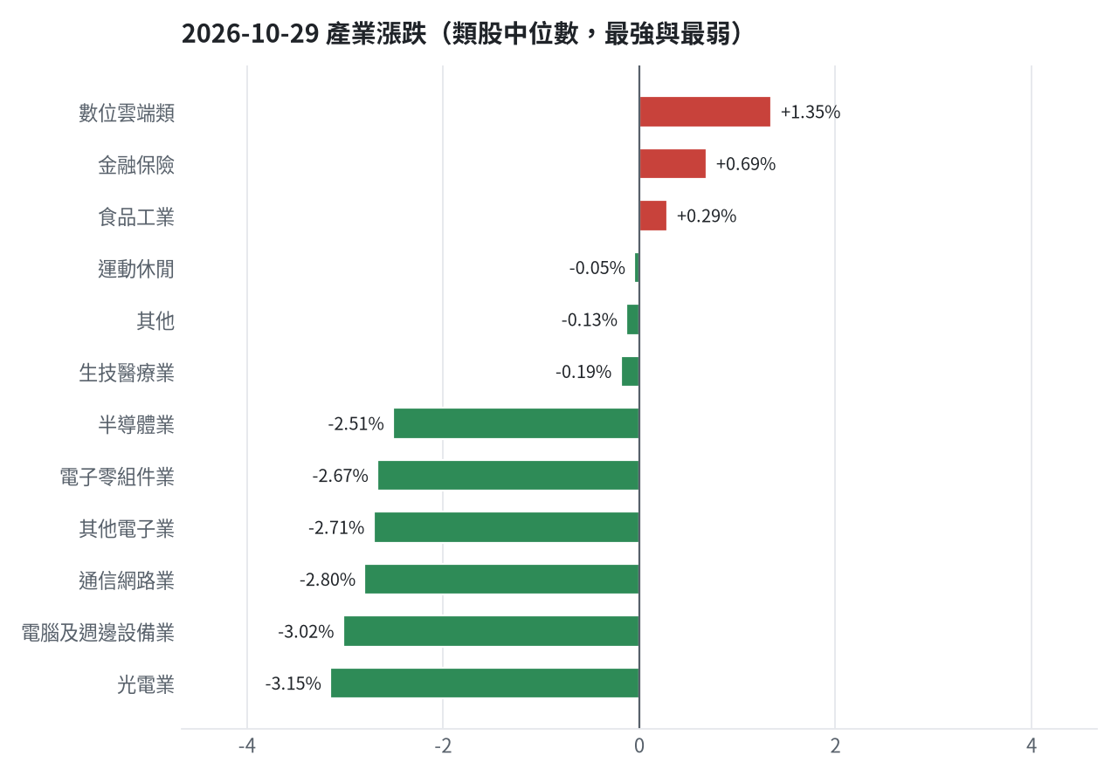
產業強弱
台股投資競賽 盤後檢討與隔日預掛單 2026-10-29 | 12

Slide 13
虧損如何補回
• 累積損益 -1,468,365 元（-14.68%），已實現 -977,655 元；回到初始資金需上漲 17.21%；只有正報酬才列入排名，補回虧損是第一優先；現有持股依模型加權的一個月預期報酬 +3.62%（約 +309,132 元）；進攻籃最佳替換候選：00642U 期元大S&P石油，一個月預期報酬 +13.35%，創新高機率 93.5%；穩健籃最佳替換候選：00915 凱基優選高股息30，一個月預期報酬 +5.66%，收正報酬機率 75.3%。2845 遠東銀：獲利換股（已獲利 +10,133 元（+2.17%）先入袋；這檔一個月預期只剩 +0.70%，轉買 00915 凱基優選高股息30（預期 +5.66%）扣除換股成本後多 4.38%（門檻 1.0%），且收正報酬機率不低於原標的）；6213 聯茂：獲利換股（已獲利 +17,965 元（+2.47%）先入袋；這檔一個月預期只剩 +0.94%，轉買 00642U 期元大S&P石油（預期 +13.35%）扣除換股成本後多 11.83%（門檻 1.0%），且創新高機率不低於原標的）；2915 潤泰全：獲利換股（已獲利 +2,568 元（+0.62%）先入袋；這檔一個月預期只剩 +1.99%，轉買 00915 凱基優選高股息30（預期 +5.66%）扣除換股成本後多 3.08%（門檻 1.0%），且收正報酬機率不低於原標的）；2889 國票金：獲利換股（已獲利 +46,908 元（+7.24%）先入袋；這檔一個月預期只剩 +2.08%，轉買 00915 凱基優選高股息30（預期 +5.66%）扣除換股成本後多 2.99%（門檻 1.0%），且收正報酬機率不低於原標的）；3037 欣興：停損換股（收盤 1040.0 已跌破停損價 1046.11，依紀律出場；資金轉往評分最高的候選標的）；6196 帆宣：停損換股（收盤 567.0 已跌破停損價 599.23，依紀律出場；資金轉往評分最高的候選標的）；2360 致茂：停損換股（收盤 1945.0 已跌破停損價 2069.91，依紀律出場；資金轉往評分最高的候選標的）；5880 合庫金：獲利換股（已獲利 +66,305 元（+10.57%）先入袋；這檔一個月預期只剩 +2.95%，轉買 00915 凱基優選高股息30（預期 +5.66%）扣除換股成本後多 2.12%（門檻 1.0%），且收正報酬機率不低於原標的）；2885 元大金：續抱（買進第 6 個交易日，未滿 10 個交易日不換股、不因分數小幅轉弱賣出（模型排名每天都會小幅變動，來回換股要付約 0.58% 成本）；跌破停損 67.62 才出場。提醒：已獲利 +3.23%，00915 凱基優選高股息30 預期報酬較高，滿 10 個交易日後若仍如此會建議獲利換股）；2103 台橡：停損換股（收盤 27.399999618530273 已跌破停損價 27.7，依紀律出場；資金轉往評分最高的候選標的）；1560 中砂：停損換股（收盤 888.0 已跌破停損價 936.69，依紀律出場；資金轉往評分最高的候選標的）；3189 景碩：停損換股（收盤 959.0 已跌破停損價 999.0，依紀律出場；資金轉往評分最高的候選標的）；6182 合晶：換股（00642U 期元大S&P石油 扣除換股成本後的預期報酬比續抱高 6.53%（門檻 1.0%），且創新高機率不低於原標的 → 換股補回虧損較快；回收資金依綜合分數配置到買進候選，各檔仍受單一標的與產業上限約束）；3591 艾笛森：換股（00642U 期元大S&P石油 扣除換股成本後的預期報酬比續抱高 1.24%（門檻 1.0%），且創新高機率不低於原標的 → 換股補回虧損較快；回收資金依綜合分數配置到買進候選，各檔仍受單一標的與產業上限約束）
• 累積損益 -1,468,365 元（-14.68%），已實現 -977,655 元
• 回到初始資金需上漲 17.21%；只有正報酬才列入排名，補回虧損是第一優先
• 現有持股依模型加權的一個月預期報酬 +3.62%（約 +309,132 元）
• 進攻籃最佳替換候選：00642U 期元大S&P石油，一個月預期報酬 +13.35%，創新高機率 93.5%
• 穩健籃最佳替換候選：00915 凱基優選高股息30，一個月預期報酬 +5.66%，收正報酬機率 75.3%
【獲利換股】2845 遠東銀（+10,133 元）：已獲利 +10,133 元（+2.17%）先入袋；這檔一個月預期只剩 +0.70%，轉買 00915 凱基優選高股息30（預期 +5.66%）扣除換股成本後多 4.38%（門檻 1.0%），且收正報酬機率不低於原標的
【獲利換股】6213 聯茂（+17,965 元）：已獲利 +17,965 元（+2.47%）先入袋；這檔一個月預期只剩 +0.94%，轉買 00642U 期元大S&P石油（預期 +13.35%）扣除換股成本後多 11.83%（門檻 1.0%），且創新高機率不低於原標的
【獲利換股】2915 潤泰全（+2,568 元）：已獲利 +2,568 元（+0.62%）先入袋；這檔一個月預期只剩 +1.99%，轉買 00915 凱基優選高股息30（預期 +5.66%）扣除換股成本後多 3.08%（門檻 1.0%），且收正報酬機率不低於原標的
【獲利換股】2889 國票金（+46,908 元）：已獲利 +46,908 元（+7.24%）先入袋；這檔一個月預期只剩 +2.08%，轉買 00915 凱基優選高股息30（預期 +5.66%）扣除換股成本後多 2.99%（門檻 1.0%），且收正報酬機率不低於原標的
【停損換股】3037 欣興（-80,760 元）：收盤 1040.0 已跌破停損價 1046.11，依紀律出場；資金轉往評分最高的候選標的
【停損換股】6196 帆宣（-145,712 元）：收盤 567.0 已跌破停損價 599.23，依紀律出場；資金轉往評分最高的候選標的
【停損換股】2360 致茂（-3,365 元）：收盤 1945.0 已跌破停損價 2069.91，依紀律出場；資金轉往評分最高的候選標的
【獲利換股】5880 合庫金（+66,305 元）：已獲利 +66,305 元（+10.57%）先入袋；這檔一個月預期只剩 +2.95%，轉買 00915 凱基優選高股息30（預期 +5.66%）扣除換股成本後多 2.12%（門檻 1.0%），且收正報酬機率不低於原標的
【續抱】2885 元大金（+2,298 元）：買進第 6 個交易日，未滿 10 個交易日不換股、不因分數小幅轉弱賣出（模型排名每天都會小幅變動，來回換股要付約 0.58% 成本）；跌破停損 67.62 才出場。提醒：已獲利 +3.23%，00915 凱基優選高股息30 預期報酬較高，滿 10 個交易日後若仍如此會建議獲利換股
【停損換股】2103 台橡（-6,427 元）：收盤 27.399999618530273 已跌破停損價 27.7，依紀律出場；資金轉往評分最高的候選標的
【停損換股】1560 中砂（-141,639 元）：收盤 888.0 已跌破停損價 936.69，依紀律出場；資金轉往評分最高的候選標的
【停損換股】3189 景碩（-205,307 元）：收盤 959.0 已跌破停損價 999.0，依紀律出場；資金轉往評分最高的候選標的
【換股】6182 合晶（-15,165 元）：00642U 期元大S&P石油 扣除換股成本後的預期報酬比續抱高 6.53%（門檻 1.0%），且創新高機率不低於原標的 → 換股補回虧損較快；回收資金依綜合分數配置到買進候選，各檔仍受單一標的與產業上限約束
【換股】3591 艾笛森（-37,413 元）：00642U 期元大S&P石油 扣除換股成本後的預期報酬比續抱高 1.24%（門檻 1.0%），且創新高機率不低於原標的 → 換股補回虧損較快；回收資金依綜合分數配置到買進候選，各檔仍受單一標的與產業上限約束
台股投資競賽 盤後檢討與隔日預掛單 2026-10-29 | 13

Slide 14
國際大事對持股的影響
• 美國聯準會宣布維持利率按兵不動，但分析指出此舉為鷹派暫停，年底前仍保有升息可能性 → 美國10年債殖利率上升，持股合計預估影響 -971 元（總資產 -0.01%）；Alphabet財報低於預期且AI資本支出持續擴大致自由現金流轉負，引發市場對AI獲利能力之疑慮 → 費城半導體下降，持股合計預估影響 -83,805 元（總資產 -0.98%）；川普政府認定進口機器人及工業機械恐威脅國家安全，宣布暫緩加徵關稅並給予180天談判期限 → VIX恐慌指數上升，持股合計預估影響 -71,871 元（總資產 -0.84%）；美副總統致函伊朗試探重啟談判可能性，但川普警告不排除全面打擊，中東地緣不確定性持續加劇 → VIX恐慌指數上升，持股合計預估影響 -71,871 元（總資產 -0.84%）；美國對中國製造拖車發布終裁關稅令課徵260%關稅，並同步將華大列入實體清單加強打壓 → 中國大型股ETF下降，持股合計預估影響 -13,863 元（總資產 -0.16%）；受美股科技股賣壓及台股回檔衝擊，新台幣兌美元匯率早盤重貶並再次貶破32.5元關卡 → 美元兌台幣上升，持股合計預估影響 -10,688 元（總資產 -0.13%）；三星電子受惠AI需求第3季獲利大幅成長，並預警記憶體供不應求現象恐將持續至2028年 → 費城半導體上升，持股合計預估影響 +83,805 元（總資產 +0.98%）
• 美國聯準會宣布維持利率按兵不動，但分析指出此舉為鷹派暫停，年底前仍保有升息可能性 → 美國10年債殖利率↑：預估 -971 元（-0.01%）
• Alphabet財報低於預期且AI資本支出持續擴大致自由現金流轉負，引發市場對AI獲利能力之疑慮 → 費城半導體↓：預估 -83,805 元（-0.98%）
• 川普政府認定進口機器人及工業機械恐威脅國家安全，宣布暫緩加徵關稅並給予180天談判期限 → VIX恐慌指數↑：預估 -71,871 元（-0.84%）
• 美副總統致函伊朗試探重啟談判可能性，但川普警告不排除全面打擊，中東地緣不確定性持續加劇 → VIX恐慌指數↑：預估 -71,871 元（-0.84%）
• 美國對中國製造拖車發布終裁關稅令課徵260%關稅，並同步將華大列入實體清單加強打壓 → 中國大型股ETF↓：預估 -13,863 元（-0.16%）
• 受美股科技股賣壓及台股回檔衝擊，新台幣兌美元匯率早盤重貶並再次貶破32.5元關卡 → 美元兌台幣↑：預估 -10,688 元（-0.13%）
• 三星電子受惠AI需求第3季獲利大幅成長，並預警記憶體供不應求現象恐將持續至2028年 → 費城半導體↑：預估 +83,805 元（+0.98%）
台股投資競賽 盤後檢討與隔日預掛單 2026-10-29 | 14

Slide 15
國際事件：美國聯準會宣布維持利率按兵不動，但分析指出此舉為鷹派暫停
標的 | 敏感度β | 預估影響 | 金額(元) | 後續決策
5880 合庫金 | -0.0332 | -0.14% | -971 | 影響有限，維持原決策
2889 國票金 | -0.0132 | +0.00% | +0 | 歷史相關性 -0.04 未達統計顯著（|r| < 0.125），不列入影響
2845 遠東銀 | -0.0007 | +0.00% | +0 | 歷史相關性 -0.00 未達統計顯著（|r| < 0.125），不列入影響
2915 潤泰全 | -0.0411 | +0.00% | +0 | 歷史相關性 -0.11 未達統計顯著（|r| < 0.125），不列入影響
3189 景碩 | -0.0715 | +0.00% | +0 | 歷史相關性 -0.06 未達統計顯著（|r| < 0.125），不列入影響
3591 艾笛森 | -0.0138 | +0.00% | +0 | 歷史相關性 -0.02 未達統計顯著（|r| < 0.125），不列入影響
1560 中砂 | -0.0045 | +0.00% | +0 | 歷史相關性 -0.01 未達統計顯著（|r| < 0.125），不列入影響
6196 帆宣 | -0.0916 | +0.00% | +0 | 歷史相關性 -0.11 未達統計顯著（|r| < 0.125），不列入影響
6213 聯茂 | -0.0876 | +0.00% | +0 | 歷史相關性 -0.07 未達統計顯著（|r| < 0.125），不列入影響
2103 台橡 | 0.0603 | +0.00% | +0 | 歷史相關性 +0.08 未達統計顯著（|r| < 0.125），不列入影響
2360 致茂 | -0.0976 | +0.00% | +0 | 歷史相關性 -0.09 未達統計顯著（|r| < 0.125），不列入影響
6182 合晶 | -0.1387 | +0.00% | +0 | 歷史相關性 -0.11 未達統計顯著（|r| < 0.125），不列入影響
3037 欣興 | -0.0342 | +0.00% | +0 | 歷史相關性 -0.03 未達統計顯著（|r| < 0.125），不列入影響
2885 元大金 | -0.0444 | +0.00% | +0 | 歷史相關性 -0.10 未達統計顯著（|r| < 0.125），不列入影響
台股投資競賽 盤後檢討與隔日預掛單 2026-10-29 | 15

Slide 16
國際事件：Alphabet財報低於預期且AI資本支出持續擴大致自由
標的 | 敏感度β | 預估影響 | 金額(元) | 後續決策
5880 合庫金 | 0.0377 | +0.00% | +0 | 歷史相關性 +0.11 未達統計顯著（|r| < 0.125），不列入影響
2889 國票金 | 0.065 | -0.19% | -1,321 | 影響有限，維持原決策
2845 遠東銀 | 0.0349 | +0.00% | +0 | 歷史相關性 +0.10 未達統計顯著（|r| < 0.125），不列入影響
2915 潤泰全 | 0.0678 | -0.19% | -789 | 影響有限，維持原決策
3189 景碩 | 0.5552 | -1.58% | -24,834 | 不利且敏感度高：嚴守停損 999.0 元、暫停加碼；若事件延續且跌破月線，先減碼一半
3591 艾笛森 | 0.1716 | -0.49% | -2,701 | 輕度不利：列入觀察，暫不調整部位
1560 中砂 | 0.4484 | -1.28% | -12,401 | 不利且敏感度高：嚴守停損 936.69 元、暫停加碼；若事件延續且跌破月線，先減碼一半
6196 帆宣 | 0.4865 | -1.39% | -16,945 | 不利且敏感度高：嚴守停損 599.23 元、暫停加碼；若事件延續且跌破月線，先減碼一半
6213 聯茂 | 0.431 | -1.23% | -9,164 | 不利且敏感度高：嚴守停損 639.23 元、暫停加碼；若事件延續且跌破月線，先減碼一半
2103 台橡 | 0.1271 | +0.00% | +0 | 歷史相關性 +0.12 未達統計顯著（|r| < 0.125），不列入影響
2360 致茂 | 0.6534 | -1.86% | -289 | 不利且敏感度高：嚴守停損 2069.91 元、暫停加碼；若事件延續且跌破月線，先減碼一半
6182 合晶 | 0.5781 | -1.65% | -1,658 | 不利且敏感度高：嚴守停損 97.31 元、暫停加碼；若事件延續且跌破月線，先減碼一半
3037 欣興 | 0.7817 | -2.23% | -13,219 | 不利且敏感度高：嚴守停損 1046.11 元、暫停加碼；若事件延續且跌破月線，先減碼一半
2885 元大金 | 0.2315 | -0.66% | -484 | 輕度不利：列入觀察，暫不調整部位
台股投資競賽 盤後檢討與隔日預掛單 2026-10-29 | 16

Slide 17
國際事件：川普政府認定進口機器人及工業機械恐威脅國家安全，宣布暫緩
標的 | 敏感度β | 預估影響 | 金額(元) | 後續決策
5880 合庫金 | -0.025 | -0.19% | -1,318 | 影響有限，維持原決策
2889 國票金 | -0.0284 | -0.22% | -1,529 | 影響有限，維持原決策
2845 遠東銀 | -0.0281 | -0.22% | -1,051 | 影響有限，維持原決策
2915 潤泰全 | -0.0366 | -0.28% | -1,163 | 影響有限，維持原決策
3189 景碩 | -0.141 | -1.09% | -17,133 | 不利且敏感度高：嚴守停損 999.0 元、暫停加碼；若事件延續且跌破月線，先減碼一半
3591 艾笛森 | -0.052 | -0.41% | -2,260 | 輕度不利：列入觀察，暫不調整部位
1560 中砂 | -0.1384 | -1.07% | -10,366 | 不利且敏感度高：嚴守停損 936.69 元、暫停加碼；若事件延續且跌破月線，先減碼一半
6196 帆宣 | -0.1758 | -1.36% | -16,579 | 不利且敏感度高：嚴守停損 599.23 元、暫停加碼；若事件延續且跌破月線，先減碼一半
6213 聯茂 | -0.1631 | -1.26% | -9,387 | 不利且敏感度高：嚴守停損 639.23 元、暫停加碼；若事件延續且跌破月線，先減碼一半
2103 台橡 | -0.0181 | +0.00% | +0 | 歷史相關性 -0.05 未達統計顯著（|r| < 0.125），不列入影響
2360 致茂 | -0.1946 | -1.50% | -233 | 不利且敏感度高：嚴守停損 2069.91 元、暫停加碼；若事件延續且跌破月線，先減碼一半
6182 合晶 | -0.1782 | -1.38% | -1,387 | 不利且敏感度高：嚴守停損 97.31 元、暫停加碼；若事件延續且跌破月線，先減碼一半
3037 欣興 | -0.1961 | -1.51% | -8,951 | 不利且敏感度高：嚴守停損 1046.11 元、暫停加碼；若事件延續且跌破月線，先減碼一半
2885 元大金 | -0.0908 | -0.70% | -514 | 輕度不利：列入觀察，暫不調整部位
台股投資競賽 盤後檢討與隔日預掛單 2026-10-29 | 17

Slide 18
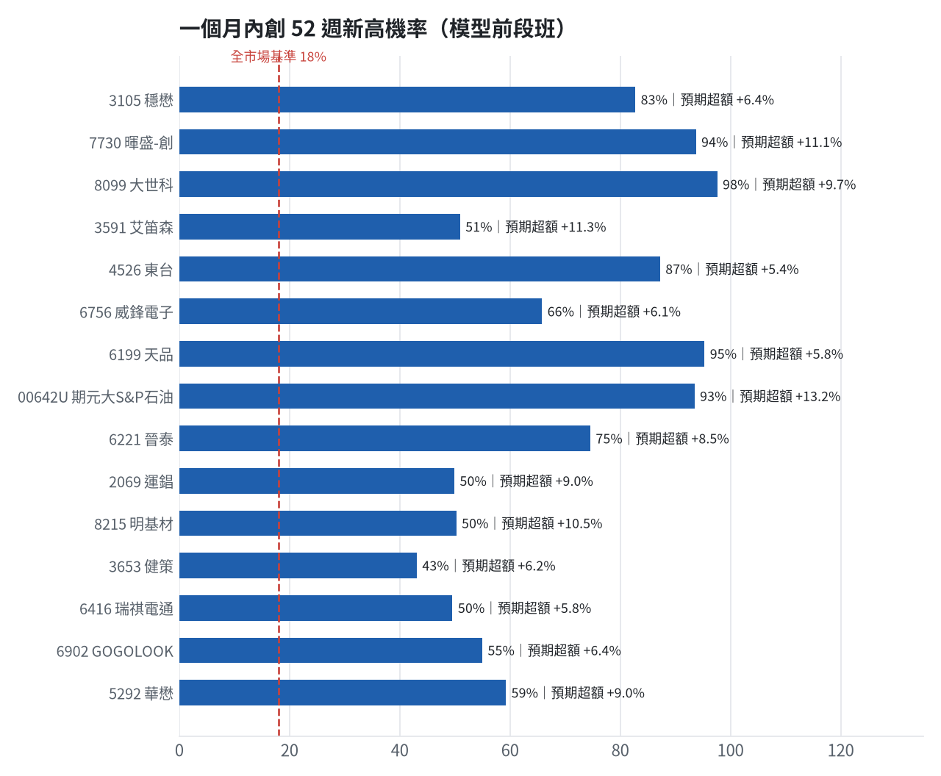
全市場一個月創新高潛力
• 掃描 717 檔上市櫃股票與 ETF
• 全市場基準創新高率 18.0%
• 模型：梯度提升樹，滾動時間外驗證
台股投資競賽 盤後檢討與隔日預掛單 2026-10-29 | 18

Slide 19
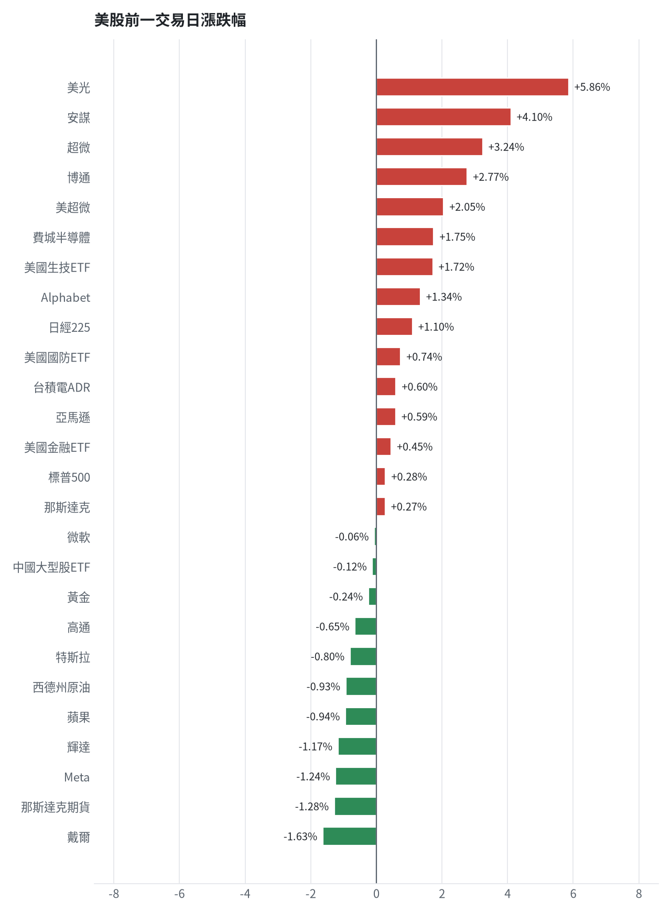
美股隔夜表現
台股投資競賽 盤後檢討與隔日預掛單 2026-10-29 | 19

Slide 20
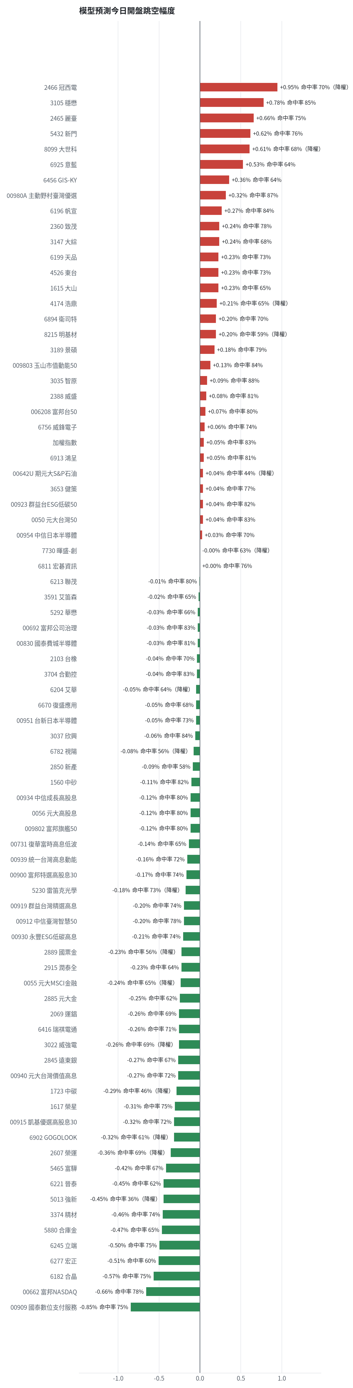
台股開盤預測（美股 → 台股）
• Ridge 迴歸：費半、那指期、台積電 ADR、VIX、匯率、產業對應美股
• 命中率＝樣本外方向命中率
• 低於 55% 或不如基準者降權
台股投資競賽 盤後檢討與隔日預掛單 2026-10-29 | 20

Slide 21
交易建議總表
動作 | 標的 | 數量 | 限價 | 停損 | 金額 | 權重
賣出 | 穩健｜5880 合庫金 | 24 張 | 28.6 | - | 693,600 | -
賣出 | 穩健｜2889 國票金 | 40 張+416股 | 17.0 | - | 695,155 | -
賣出 | 穩健｜2845 遠東銀 | 36 張+71股 | 13.1 | - | 477,941 | -
賣出 | 穩健｜2915 潤泰全 | 7 張+173股 | 57.3 | - | 415,317 | -
賣出 | 進攻｜3189 景碩 | 1 張+639股 | 949.0 | - | 1,571,801 | -
賣出 | 進攻｜3591 艾笛森 | 20 張+528股 | 26.55 | - | 551,177 | -
賣出 | 進攻｜1560 中砂 | 1 張+91股 | 879.0 | - | 968,808 | -
賣出 | 進攻｜6196 帆宣 | 2 張+150股 | 561.0 | - | 1,219,050 | -
賣出 | 進攻｜6213 聯茂 | 1 張 | 737.0 | - | 745,000 | -
賣出 | 進攻｜2103 台橡 | 3 張 | 27.1 | - | 82,200 | -
賣出 | 穩健｜2360 致茂 | 0 張+8股 | 1925.0 | - | 15,560 | -
賣出 | 進攻｜6182 合晶 | 1 張 | 99.4 | - | 100,500 | -
賣出 | 進攻｜3037 欣興 | 0 張+570股 | 1025.0 | - | 592,800 | -
買進 | 穩健｜2850 新產 | 2 張+622股 | 168.0 | 160.0 | 440,496 | 5.2%
台股投資競賽 盤後檢討與隔日預掛單 2026-10-29 | 21

Slide 22
賣出 5880 合庫金｜24 張
賣出原因
• 換股計畫 → 獲利換股：已獲利 +66,305 元（+10.57%）先入袋；這檔一個月預期只剩 +2.95%，轉買 00915 凱基優選高股息30（預期 +5.66%）扣除換股成本後多 2.12%（門檻 1.0%），且收正報酬機率不低於原標的
為何賣這個股數
• 全數賣出 24 張（24,000 股），回收資金約 693,600 元，依分數重新配置到同一籃的買進候選（最佳替換標的 00915 凱基優選高股息30，實際買進股數受單一標的與產業上限約束，見買進明細）；部分換股會讓兩檔都表現平庸，因此一次換完
• 賣出後剩餘 0 股
台股投資競賽 盤後檢討與隔日預掛單 2026-10-29 | 22

Slide 23
賣出 2889 國票金｜40 張 + 416 股
賣出原因
• 換股計畫 → 獲利換股：已獲利 +46,908 元（+7.24%）先入袋；這檔一個月預期只剩 +2.08%，轉買 00915 凱基優選高股息30（預期 +5.66%）扣除換股成本後多 2.99%（門檻 1.0%），且收正報酬機率不低於原標的
為何賣這個股數
• 全數賣出 40 張又 416 股（共 40,416 股），回收資金約 695,155 元，依分數重新配置到同一籃的買進候選（最佳替換標的 00915 凱基優選高股息30，實際買進股數受單一標的與產業上限約束，見買進明細）；部分換股會讓兩檔都表現平庸，因此一次換完
• 賣出後剩餘 0 股
台股投資競賽 盤後檢討與隔日預掛單 2026-10-29 | 23

Slide 24
賣出 2845 遠東銀｜36 張 + 71 股
賣出原因
• 換股計畫 → 獲利換股：已獲利 +10,133 元（+2.17%）先入袋；這檔一個月預期只剩 +0.70%，轉買 00915 凱基優選高股息30（預期 +5.66%）扣除換股成本後多 4.38%（門檻 1.0%），且收正報酬機率不低於原標的
為何賣這個股數
• 全數賣出 36 張又 71 股（共 36,071 股），回收資金約 477,941 元，依分數重新配置到同一籃的買進候選（最佳替換標的 00915 凱基優選高股息30，實際買進股數受單一標的與產業上限約束，見買進明細）；部分換股會讓兩檔都表現平庸，因此一次換完
• 賣出後剩餘 0 股
台股投資競賽 盤後檢討與隔日預掛單 2026-10-29 | 24

Slide 25
賣出 2915 潤泰全｜7 張 + 173 股
賣出原因
• 換股計畫 → 獲利換股：已獲利 +2,568 元（+0.62%）先入袋；這檔一個月預期只剩 +1.99%，轉買 00915 凱基優選高股息30（預期 +5.66%）扣除換股成本後多 3.08%（門檻 1.0%），且收正報酬機率不低於原標的
為何賣這個股數
• 全數賣出 7 張又 173 股（共 7,173 股），回收資金約 415,317 元，依分數重新配置到同一籃的買進候選（最佳替換標的 00915 凱基優選高股息30，實際買進股數受單一標的與產業上限約束，見買進明細）；部分換股會讓兩檔都表現平庸，因此一次換完
• 賣出後剩餘 0 股
台股投資競賽 盤後檢討與隔日預掛單 2026-10-29 | 25

Slide 26
賣出 3189 景碩｜1 張 + 639 股
賣出原因
• 觸發停損：收盤 959.00 元 ≤ 停損價 999.00 元（成本 1084.26 元，損益 -11.55%）；同時風險警示：已跌破停損價 999.0（目前 959.0）：依紀律全數出場；單日重挫 -7.34%：先減碼三分之一，確認原因後再決定
為何賣這個股數
• 停損一律全數出場，避免虧損擴大；紀律優先於預測
• 賣出後剩餘 0 股
台股投資競賽 盤後檢討與隔日預掛單 2026-10-29 | 26

Slide 27
賣出 3591 艾笛森｜20 張 + 528 股
賣出原因
• 虧損補回計畫 → 換股：00642U 期元大S&P石油 扣除換股成本後的預期報酬比續抱高 1.24%（門檻 1.0%），且創新高機率不低於原標的 → 換股補回虧損較快；回收資金依綜合分數配置到買進候選，各檔仍受單一標的與產業上限約束
為何賣這個股數
• 全數賣出 20 張又 528 股（共 20,528 股），回收資金約 551,177 元，依分數重新配置到同一籃的買進候選（最佳替換標的 00642U 期元大S&P石油，實際買進股數受單一標的與產業上限約束，見買進明細）；部分換股會讓兩檔都表現平庸，因此一次換完
• 賣出後剩餘 0 股
台股投資競賽 盤後檢討與隔日預掛單 2026-10-29 | 27

Slide 28
賣出 1560 中砂｜1 張 + 91 股
賣出原因
• 觸發停損：收盤 888.00 元 ≤ 停損價 936.69 元（成本 1017.82 元，損益 -12.76%）；同時風險警示：已跌破停損價 936.69（目前 888.0）：依紀律全數出場；法人近 5 日賣超 863 張，籌碼轉弱
為何賣這個股數
• 停損一律全數出場，避免虧損擴大；紀律優先於預測
• 賣出後剩餘 0 股
台股投資競賽 盤後檢討與隔日預掛單 2026-10-29 | 28

Slide 29
賣出 6196 帆宣｜2 張 + 150 股
賣出原因
• 觸發停損：收盤 567.00 元 ≤ 停損價 599.23 元（成本 634.77 元，損益 -10.68%）；同時風險警示：已跌破停損價 599.23（目前 567.0）：依紀律全數出場
為何賣這個股數
• 停損一律全數出場，避免虧損擴大；紀律優先於預測
• 賣出後剩餘 0 股
台股投資競賽 盤後檢討與隔日預掛單 2026-10-29 | 29

Slide 30
賣出 6213 聯茂｜1 張
賣出原因
• 換股計畫 → 獲利換股：已獲利 +17,965 元（+2.47%）先入袋；這檔一個月預期只剩 +0.94%，轉買 00642U 期元大S&P石油（預期 +13.35%）扣除換股成本後多 11.83%（門檻 1.0%），且創新高機率不低於原標的；同時風險警示：負面新聞：有價證券於集中交易市場達公布注意交易資訊標準；股價偏弱，減碼三分之一；法人近 5 日賣超 7,878 張，籌碼轉弱
為何賣這個股數
• 全數賣出 1 張（1,000 股），回收資金約 745,000 元，依分數重新配置到同一籃的買進候選（最佳替換標的 00642U 期元大S&P石油，實際買進股數受單一標的與產業上限約束，見買進明細）；部分換股會讓兩檔都表現平庸，因此一次換完
• 賣出後剩餘 0 股
台股投資競賽 盤後檢討與隔日預掛單 2026-10-29 | 30

Slide 31
賣出 2103 台橡｜3 張
賣出原因
• 觸發停損：收盤 27.40 元 ≤ 停損價 27.70 元（成本 29.54 元，損益 -7.25%）；同時風險警示：已跌破停損價 27.7（目前 27.4）：依紀律全數出場；法人近 5 日賣超 1,557 張，籌碼轉弱
為何賣這個股數
• 停損一律全數出場，避免虧損擴大；紀律優先於預測
• 賣出後剩餘 0 股
台股投資競賽 盤後檢討與隔日預掛單 2026-10-29 | 31

Slide 32
賣出 2360 致茂｜0 張 + 8 股
賣出原因
• 觸發停損：收盤 1945.00 元 ≤ 停損價 2069.91 元（成本 2365.62 元，損益 -17.78%）；同時風險警示：已跌破停損價 2069.91（目前 1945.0）：依紀律全數出場；負面新聞：董事會決議辦理現金增資發行普通股參與發行海外存託憑證；股價偏弱，減碼三分之一
為何賣這個股數
• 停損一律全數出場，避免虧損擴大；紀律優先於預測
• 賣出後剩餘 0 股
台股投資競賽 盤後檢討與隔日預掛單 2026-10-29 | 32

Slide 33
賣出 6182 合晶｜1 張
賣出原因
• 虧損補回計畫 → 換股：00642U 期元大S&P石油 扣除換股成本後的預期報酬比續抱高 6.53%（門檻 1.0%），且創新高機率不低於原標的 → 換股補回虧損較快；回收資金依綜合分數配置到買進候選，各檔仍受單一標的與產業上限約束；同時風險警示：負面新聞：董事會決議辦理現金增資發行新股及發行無擔保轉換公司債；股價偏弱，減碼三分之一
為何賣這個股數
• 全數賣出 1 張（1,000 股），回收資金約 100,500 元，依分數重新配置到同一籃的買進候選（最佳替換標的 00642U 期元大S&P石油，實際買進股數受單一標的與產業上限約束，見買進明細）；部分換股會讓兩檔都表現平庸，因此一次換完
• 賣出後剩餘 0 股
台股投資競賽 盤後檢討與隔日預掛單 2026-10-29 | 33

Slide 34
賣出 3037 欣興｜0 張 + 570 股
賣出原因
• 觸發停損：收盤 1040.00 元 ≤ 停損價 1046.11 元（成本 1181.68 元，損益 -11.99%）；同時風險警示：已跌破停損價 1046.11（目前 1040.0）：依紀律全數出場；單日重挫 -5.45%：先減碼三分之一，確認原因後再決定
為何賣這個股數
• 停損一律全數出場，避免虧損擴大；紀律優先於預測
• 賣出後剩餘 0 股
台股投資競賽 盤後檢討與隔日預掛單 2026-10-29 | 34

Slide 35
買進【穩健籃】2850 新產｜2 張 + 622 股｜限價 168.0
• 買進 新產 2,622 股，限價 168.0，停損 160.0。
為何選擇這檔
【穩健籃】穩健分數 +0.69 達門檻（+0.20）；一個月收正報酬機率 64.1%、預期最大回檔 -6.5%，且未過熱
• 穩健模型：未來一個月收正報酬機率 64.1%（全市場基準 51.8%），預期最大回檔 -6.5%（回檔幅度排名全市場最小的前 7%）
• 持有到比賽結束（約 40 個交易日）：收正報酬機率 65.2%、預期報酬 +12.5%（模型估計，不是保證）
• 風險：60 日 β = 0.13（大盤漲跌 1% 時約變動 0.13%），日波動 1.75%
為何是這個股數
• 籃子配置：穩健籃佔目標持股 25% → 目標金額 1,919,618 元（已持有 73,400 元）
• 風險預算：總資產 8,531,635 元 × 每筆風險 0.8% × 信心係數 1.36（由穩健分數 +0.69 換算）= 92,995 元
• 停損距離：取 2×ATR14 = 7.64 與距 10 日低點 162.00 的距離 6.00 之較大者 = 7.64 元（進場 168.00 → 停損 160.00 元，4.5%）
• 風險法可買股數 = 92,995 ÷ 7.64 = 12,168 股
• 受「流動性上限（20 日均量 317 張 × 2%）」限制，下修至 6,338 股
• 穩健籃合計超過籃子上限，等比例下修 3,716 股
• 進場價：穩健籃不追價：限價取預測開盤價 168.36 與前一日收盤 168.5 的較低者 = 168.0
• 取整後：2 張又 622 股（共 2,622 股），金額約 440,496 元，佔總資產 5.2%
多買／少買原因
【多買】穩健分數 +0.69 高，信心係數 1.36 ≥ 1 放大部位
【多買】日均波動（ATR）2.3%，波動溫和 → 可承擔較多股數
【多買】法人連續買超 4 日，籌碼穩定
【多買】一個月收正報酬機率 64.1%，可提高「正報酬晉級」機率
【多買】月營收年增 +23.3%，基本面支撐
【少買】成交量不足，為避免衝擊價格而少買
【少買】預期最大回檔 -6.5%，下檔風險偏大
出場計畫（賣出條件與張數）
• 停損：收盤跌破 160.00 元全數賣出 2 張又 622 股（共 2,622 股）
• 訊號轉弱（穩健分數 ≤ -0.30）先減碼一半
• 結單轉股：持有滿 10 個交易日後，綜合排名出現扣成本後預期多 1% 以上的股票就全部賣出換股；獲利已達 10% 時多 2% 就可以當天換
台股投資競賽 盤後檢討與隔日預掛單 2026-10-29 | 35

Slide 36
買進【穩健籃】3022 威強電｜6 張｜限價 88.2
• 買進 威強電 6,000 股，限價 88.2，停損 83.7。
為何選擇這檔
【穩健籃】穩健分數 +0.67 達門檻（+0.20）；一個月收正報酬機率 59.2%、預期最大回檔 -6.2%，且未過熱
• 穩健模型：未來一個月收正報酬機率 59.2%（全市場基準 51.8%），預期最大回檔 -6.2%（回檔幅度排名全市場最小的前 6%）
• 持有到比賽結束（約 40 個交易日）：收正報酬機率 59.5%、預期報酬 +7.0%（模型估計，不是保證）
• 風險：60 日 β = 0.66（大盤漲跌 1% 時約變動 0.66%），日波動 1.49%
為何是這個股數
• 籃子配置：穩健籃佔目標持股 25% → 目標金額 1,919,618 元（已持有 73,400 元）
• 風險預算：總資產 8,531,635 元 × 每筆風險 0.8% × 信心係數 1.33（由穩健分數 +0.67 換算）= 91,033 元
• 停損距離：取 2×ATR14 = 4.49 與距 10 日低點 87.50 的距離 0.70 之較大者 = 4.49 元（進場 88.20 → 停損 83.70 元，5.1%）
• 風險法可買股數 = 91,033 ÷ 4.49 = 20,294 股
• 受「流動性上限（20 日均量 739 張 × 2%）」限制，下修至 14,790 股
• 穩健籃合計超過籃子上限，等比例下修 8,671 股
• 受可用資金限制，實際買 6,000 股
• 進場價：穩健籃不追價：限價取預測開盤價 88.27 與前一日收盤 88.5 的較低者 = 88.2
• 取整後：6 張（6,000 股），金額約 529,200 元，佔總資產 6.2%
• 零股 118 股只有 10,408 元，低於 14,035 元會被最低手續費 20 元拉高費率（約 0.19%），所以不買零股
多買／少買原因
【多買】穩健分數 +0.67 高，信心係數 1.33 ≥ 1 放大部位
【多買】日均波動（ATR）2.5%，波動溫和 → 可承擔較多股數
【多買】月營收年增 +75.9%，基本面支撐
【少買】成交量不足，為避免衝擊價格而少買
【少買】一個月收正報酬機率 59.2%，勝率普通
【少買】預期最大回檔 -6.2%，下檔風險偏大
出場計畫（賣出條件與張數）
• 停損：收盤跌破 83.70 元全數賣出 6 張（6,000 股）
• 訊號轉弱（穩健分數 ≤ -0.30）先減碼一半
• 結單轉股：持有滿 10 個交易日後，綜合排名出現扣成本後預期多 1% 以上的股票就全部賣出換股；獲利已達 10% 時多 2% 就可以當天換
台股投資競賽 盤後檢討與隔日預掛單 2026-10-29 | 36

Slide 37
買進【穩健籃】2885 元大金｜9 張 + 228 股｜限價 73.2
• 買進 元大金 9,228 股，限價 73.2，停損 69.5。
為何選擇這檔
【穩健籃】穩健分數 +0.63 達門檻（+0.20）；一個月收正報酬機率 59.0%、預期最大回檔 -8.2%，且未過熱
• 穩健模型：未來一個月收正報酬機率 59.0%（全市場基準 51.8%），預期最大回檔 -8.2%（回檔幅度排名全市場最小的前 18%）
• 持有到比賽結束（約 40 個交易日）：收正報酬機率 65.7%、預期報酬 +5.1%（模型估計，不是保證）
• 風險：60 日 β = 0.63（大盤漲跌 1% 時約變動 0.63%），日波動 1.45%
為何是這個股數
• 籃子配置：穩健籃佔目標持股 25% → 目標金額 1,919,618 元（已持有 73,400 元）
• 風險預算：總資產 8,531,635 元 × 每筆風險 0.8% × 信心係數 1.28（由穩健分數 +0.63 換算）= 87,535 元
• 停損距離：取 2×ATR14 = 3.61 與距 10 日低點 70.00 的距離 3.20 之較大者 = 3.61 元（進場 73.20 → 停損 69.50 元，4.9%）
• 風險法可買股數 = 87,535 ÷ 3.61 = 24,219 股
• 受「穩健籃單檔上限 20%」限制，下修至 22,308 股
• 穩健籃合計超過籃子上限，等比例下修 13,079 股
• 進場價：穩健籃不追價：限價取預測開盤價 73.22 與前一日收盤 73.4000015258789 的較低者 = 73.2
• 取整後：9 張又 228 股（共 9,228 股），金額約 675,490 元，佔總資產 7.9%
多買／少買原因
【多買】穩健分數 +0.63 高，信心係數 1.28 ≥ 1 放大部位
【多買】日均波動（ATR）2.5%，波動溫和 → 可承擔較多股數
【多買】法人連續買超 4 日，籌碼穩定
【多買】月營收年增 +22.7%，基本面支撐
【少買】已達穩健籃單檔上限，分散風險
【少買】一個月收正報酬機率 59.0%，勝率普通
【少買】預期最大回檔 -8.2%，下檔風險偏大
出場計畫（賣出條件與張數）
• 停損：收盤跌破 69.50 元全數賣出 9 張又 228 股（共 9,228 股）
• 訊號轉弱（穩健分數 ≤ -0.30）先減碼一半
• 結單轉股：持有滿 10 個交易日後，綜合排名出現扣成本後預期多 1% 以上的股票就全部賣出換股；獲利已達 10% 時多 2% 就可以當天換
台股投資競賽 盤後檢討與隔日預掛單 2026-10-29 | 37

Slide 38
買進【穩健籃】3704 合勤控｜10 張 + 407 股｜限價 38.8
• 買進 合勤控 10,407 股，限價 38.8，停損 36.6。
為何選擇這檔
【穩健籃】穩健分數 +0.62 達門檻（+0.20）；一個月收正報酬機率 61.7%、預期最大回檔 -8.9%，且未過熱
• 穩健模型：未來一個月收正報酬機率 61.7%（全市場基準 51.8%），預期最大回檔 -8.9%（回檔幅度排名全市場最小的前 24%）
• 持有到比賽結束（約 40 個交易日）：收正報酬機率 57.6%、預期報酬 +16.9%（模型估計，不是保證）
• 風險：60 日 β = 0.59（大盤漲跌 1% 時約變動 0.59%），日波動 1.91%
為何是這個股數
• 籃子配置：穩健籃佔目標持股 25% → 目標金額 1,919,618 元（已持有 73,400 元）
• 風險預算：總資產 8,531,635 元 × 每筆風險 0.8% × 信心係數 1.28（由穩健分數 +0.62 換算）= 87,193 元
• 停損距離：取 2×ATR14 = 2.20 與距 10 日低點 38.70 的距離 0.10 之較大者 = 2.20 元（進場 38.80 → 停損 36.60 元，5.7%）
• 風險法可買股數 = 87,193 ÷ 2.20 = 39,633 股
• 受「流動性上限（20 日均量 1,258 張 × 2%）」限制，下修至 25,156 股
• 穩健籃合計超過籃子上限，等比例下修 14,749 股
• 進場價：穩健籃不追價：限價取預測開盤價 38.84 與前一日收盤 38.849998474121094 的較低者 = 38.8
• 取整後：10 張又 407 股（共 10,407 股），金額約 403,792 元，佔總資產 4.7%
多買／少買原因
【多買】穩健分數 +0.62 高，信心係數 1.28 ≥ 1 放大部位
【多買】日均波動（ATR）2.8%，波動溫和 → 可承擔較多股數
【多買】一個月收正報酬機率 61.7%，可提高「正報酬晉級」機率
【多買】月營收年增 +46.2%，基本面支撐
【少買】成交量不足，為避免衝擊價格而少買
【少買】預期最大回檔 -8.9%，下檔風險偏大
出場計畫（賣出條件與張數）
• 停損：收盤跌破 36.60 元全數賣出 10 張又 407 股（共 10,407 股）
• 訊號轉弱（穩健分數 ≤ -0.30）先減碼一半
• 結單轉股：持有滿 10 個交易日後，綜合排名出現扣成本後預期多 1% 以上的股票就全部賣出換股；獲利已達 10% 時多 2% 就可以當天換
台股投資競賽 盤後檢討與隔日預掛單 2026-10-29 | 38

Slide 39
買進【進攻籃】3105 穩懋｜2 張 + 283 股｜限價 602.0
• 買進 穩懋 2,283 股，限價 602.0，停損 541.0。
為何選擇這檔
【進攻籃】綜合分數 +0.85 達門檻（+0.30）；一個月模型預期超額報酬排名全市場前 8%、創新高機率 82.7%
• 一個月模型：創 52 週新高機率 82.7%（全市場基準 18.0%，排名前 3%），預期超額報酬 +6.44%（排名前 8%）
• 距 52 週高點 -6.8%（52 週高 637.0，現價 594.0）
• 動能：近 20 日 +18.3%、近 60 日 +121.6%，相對大盤 20 日 +21.8%、60 日 +105.5%
為何是這個股數
• 籃子配置：進攻籃佔目標持股 75% → 目標金額 5,758,854 元（已持有 0 元）
• 風險預算：總資產 8,531,635 元 × 每筆風險 0.8% × 信心係數 1.50（由綜合分數 +0.85 換算）= 102,380 元
• 停損距離：取 2×ATR14 = 79.57 與距 10 日低點 454.00 的距離 148.00 之較大者，但不超過進場價 10%（60.20） = 60.20 元（進場 602.00 → 停損 541.00 元，10.0%）
• 風險法可買股數 = 102,380 ÷ 60.20 = 1,701 股
• 為補足進攻籃目標金額上調 582 股
• 進場價：限價 = 預測開盤價 598.61 × (1 + 0.5%) = 602.0，提高成交機率
• 取整後：2 張又 283 股（共 2,283 股），金額約 1,374,366 元，佔總資產 16.1%
多買／少買原因
【多買】綜合分數 +0.85 高，信心係數 1.50 ≥ 1 放大部位
【多買】一個月內創新高機率 82.7%，勝率高可多配置
【多買】月營收年增 +30.0%，基本面支撐
【少買】日均波動（ATR）6.7%，波動大 → 停損距離遠 → 股數少
出場計畫（賣出條件與張數）
• 一個月目標：突破 52 週高點 637.0 元（距現價 6.8%）即確認創新高，續抱讓獲利奔跑
• 停損：收盤跌破 541.00 元全數賣出 2 張又 283 股（共 2,283 股）
• 訊號轉弱（綜合分數 ≤ -0.30）先減碼一半
台股投資競賽 盤後檢討與隔日預掛單 2026-10-29 | 39

Slide 40
買進【進攻籃】3591 艾笛森｜29 張 + 567 股｜限價 27.0
• 買進 艾笛森 29,567 股，限價 27.0，停損 24.3。
為何選擇這檔
【進攻籃】綜合分數 +0.74 達門檻（+0.30）；一個月模型預期超額報酬排名全市場前 0%、創新高機率 50.9%
• 一個月模型：創 52 週新高機率 50.9%（全市場基準 18.0%，排名前 13%），預期超額報酬 +11.35%（排名前 0%）
• 距 52 週高點 -18.9%（52 週高 33.34，現價 27.05）
• 動能：近 20 日 +11.1%、近 60 日 +14.2%，相對大盤 20 日 +14.1%、60 日 +5.5%
為何是這個股數
• 籃子配置：進攻籃佔目標持股 75% → 目標金額 5,758,854 元（已持有 0 元）
• 風險預算：總資產 8,531,635 元 × 每筆風險 0.8% × 信心係數 1.42（由綜合分數 +0.74 換算）= 96,919 元
• 停損距離：取 2×ATR14 = 2.90 與距 10 日低點 25.30 的距離 1.70 之較大者，但不超過進場價 10%（2.70） = 2.70 元（進場 27.00 → 停損 24.30 元，10.0%）
• 風險法可買股數 = 96,919 ÷ 2.70 = 35,896 股
• 受「流動性上限（20 日均量 1,478 張 × 2%）」限制，下修至 29,567 股
• 進場價：限價 = 預測開盤價 26.84 × (1 + 0.5%) = 27.0，提高成交機率
• 取整後：29 張又 567 股（共 29,567 股），金額約 798,309 元，佔總資產 9.4%
多買／少買原因
【多買】綜合分數 +0.74 高，信心係數 1.42 ≥ 1 放大部位
【多買】月營收年增 +40.6%，基本面支撐
【少買】日均波動（ATR）5.4%，波動大 → 停損距離遠 → 股數少
【少買】成交量不足，為避免衝擊價格而少買
【少買】一個月內創新高機率 50.9%，勝率普通故保守配置
出場計畫（賣出條件與張數）
• 一個月目標：突破 52 週高點 33.34 元（距現價 18.9%）即確認創新高，續抱讓獲利奔跑
• 停損：收盤跌破 24.30 元全數賣出 29 張又 567 股（共 29,567 股）
• 訊號轉弱（綜合分數 ≤ -0.30）先減碼一半
台股投資競賽 盤後檢討與隔日預掛單 2026-10-29 | 40

Slide 41
買進【進攻籃】6756 威鋒電子｜10 張 + 313 股｜限價 128.0
• 買進 威鋒電子 10,313 股，限價 128.0，停損 115.0。
為何選擇這檔
【進攻籃】綜合分數 +0.71 達門檻（+0.30）；一個月模型預期超額報酬排名全市場前 9%、創新高機率 65.8%
• 一個月模型：創 52 週新高機率 65.8%（全市場基準 18.0%，排名前 8%），預期超額報酬 +6.14%（排名前 9%）
• 距 52 週高點 -9.2%（52 週高 146.0，現價 132.5）
• 動能：近 20 日 +35.9%、近 60 日 +56.8%，相對大盤 20 日 +39.4%、60 日 +40.7%
為何是這個股數
• 籃子配置：進攻籃佔目標持股 75% → 目標金額 5,758,854 元（已持有 0 元）
• 風險預算：總資產 8,531,635 元 × 每筆風險 0.8% × 信心係數 1.38（由綜合分數 +0.71 換算）= 94,445 元
• 停損距離：取 2×ATR14 = 16.16 與距 10 日低點 94.60 的距離 33.40 之較大者，但不超過進場價 10%（12.80） = 12.80 元（進場 128.00 → 停損 115.00 元，10.0%）
• 風險法可買股數 = 94,445 ÷ 12.80 = 7,379 股
• 為補足進攻籃目標金額上調 2,935 股
• 進場價：RSI14 = 76.3 > 75 偏熱，不追價：限價設在前一日收盤 132.5 − 0.5×ATR 8.08 = 128.0，等回檔才買（可能當日不成交）
• 取整後：10 張又 313 股（共 10,313 股），金額約 1,320,064 元，佔總資產 15.5%
多買／少買原因
【多買】綜合分數 +0.71 高，信心係數 1.38 ≥ 1 放大部位
【多買】法人連續買超 3 日，籌碼穩定
【多買】一個月內創新高機率 65.8%，勝率高可多配置
【多買】月營收年增 +66.2%，基本面支撐
【少買】日均波動（ATR）6.1%，波動大 → 停損距離遠 → 股數少
【少買】RSI14 = 76.3 偏熱，限價等回檔，可能買不到或買得少
出場計畫（賣出條件與張數）
• 一個月目標：突破 52 週高點 146.0 元（距現價 9.2%）即確認創新高，續抱讓獲利奔跑
• 停損：收盤跌破 115.00 元全數賣出 10 張又 313 股（共 10,313 股）
• 訊號轉弱（綜合分數 ≤ -0.30）先減碼一半
台股投資競賽 盤後檢討與隔日預掛單 2026-10-29 | 41

Slide 42
買進【進攻籃】6221 晉泰｜33 張 + 970 股｜限價 38.5
• 買進 晉泰 33,970 股，限價 38.5，停損 34.65。
為何選擇這檔
【進攻籃】綜合分數 +0.69 達門檻（+0.30）；一個月模型預期超額報酬排名全市場前 3%、創新高機率 74.6%
• 一個月模型：創 52 週新高機率 74.6%（全市場基準 18.0%，排名前 6%），預期超額報酬 +8.46%（排名前 3%）
• 距 52 週高點 -11.0%（52 週高 43.2，現價 38.45）
• 動能：近 20 日 +19.4%、近 60 日 +84.9%，相對大盤 20 日 +22.9%、60 日 +68.7%
為何是這個股數
• 籃子配置：進攻籃佔目標持股 75% → 目標金額 5,758,854 元（已持有 0 元）
• 風險預算：總資產 8,531,635 元 × 每筆風險 0.8% × 信心係數 1.36（由綜合分數 +0.69 換算）= 92,654 元
• 停損距離：取 2×ATR14 = 5.71 與距 10 日低點 33.10 的距離 5.40 之較大者，但不超過進場價 10%（3.85） = 3.85 元（進場 38.50 → 停損 34.65 元，10.0%）
• 風險法可買股數 = 92,654 ÷ 3.85 = 24,066 股
• 為補足進攻籃目標金額上調 9,905 股
• 進場價：限價 = 預測開盤價 38.28 × (1 + 0.5%) = 38.5，提高成交機率
• 取整後：33 張又 970 股（共 33,970 股），金額約 1,307,845 元，佔總資產 15.3%
多買／少買原因
【多買】綜合分數 +0.69 高，信心係數 1.36 ≥ 1 放大部位
【多買】一個月內創新高機率 74.6%，勝率高可多配置
【多買】月營收年增 +47.3%，基本面支撐
【少買】日均波動（ATR）7.4%，波動大 → 停損距離遠 → 股數少
出場計畫（賣出條件與張數）
• 一個月目標：突破 52 週高點 43.2 元（距現價 11.0%）即確認創新高，續抱讓獲利奔跑
• 停損：收盤跌破 34.65 元全數賣出 33 張又 970 股（共 33,970 股）
• 訊號轉弱（綜合分數 ≤ -0.30）先減碼一半
台股投資競賽 盤後檢討與隔日預掛單 2026-10-29 | 42

Slide 43
買進【進攻籃】2069 運錩｜35 張｜限價 27.3
• 買進 運錩 35,000 股，限價 27.3，停損 24.55。
為何選擇這檔
【進攻籃】綜合分數 +0.68 達門檻（+0.30）；一個月模型預期超額報酬排名全市場前 2%、創新高機率 49.9%
• 一個月模型：創 52 週新高機率 49.9%（全市場基準 18.0%，排名前 14%），預期超額報酬 +8.99%（排名前 2%）
• 距 52 週高點 -9.5%（52 週高 30.05，現價 27.2）
• 動能：近 20 日 +5.8%、近 60 日 +51.5%，相對大盤 20 日 +9.3%、60 日 +35.4%
為何是這個股數
• 籃子配置：進攻籃佔目標持股 75% → 目標金額 5,758,854 元（已持有 0 元）
• 風險預算：總資產 8,531,635 元 × 每筆風險 0.8% × 信心係數 1.35（由綜合分數 +0.68 換算）= 92,398 元
• 停損距離：取 2×ATR14 = 2.46 與距 10 日低點 23.70 的距離 3.60 之較大者，但不超過進場價 10%（2.73） = 2.73 元（進場 27.30 → 停損 24.55 元，10.0%）
• 風險法可買股數 = 92,398 ÷ 2.73 = 33,845 股
• 為補足進攻籃目標金額上調 1,253 股
• 受可用資金限制，實際買 35,000 股
• 進場價：限價 = 預測開盤價 27.13 × (1 + 0.5%) = 27.3，提高成交機率
• 取整後：35 張（35,000 股），金額約 955,500 元，佔總資產 11.2%
• 零股 98 股只有 2,675 元，低於 14,035 元會被最低手續費 20 元拉高費率（約 0.75%），所以不買零股
多買／少買原因
【多買】綜合分數 +0.68 高，信心係數 1.35 ≥ 1 放大部位
【多買】法人連續買超 3 日，籌碼穩定
【少買】日均波動（ATR）4.5%，波動大 → 停損距離遠 → 股數少
【少買】一個月內創新高機率 49.9%，勝率普通故保守配置
出場計畫（賣出條件與張數）
• 一個月目標：突破 52 週高點 30.05 元（距現價 9.5%）即確認創新高，續抱讓獲利奔跑
• 停損：收盤跌破 24.55 元全數賣出 35 張（35,000 股）
• 訊號轉弱（綜合分數 ≤ -0.30）先減碼一半
台股投資競賽 盤後檢討與隔日預掛單 2026-10-29 | 43

Slide 44
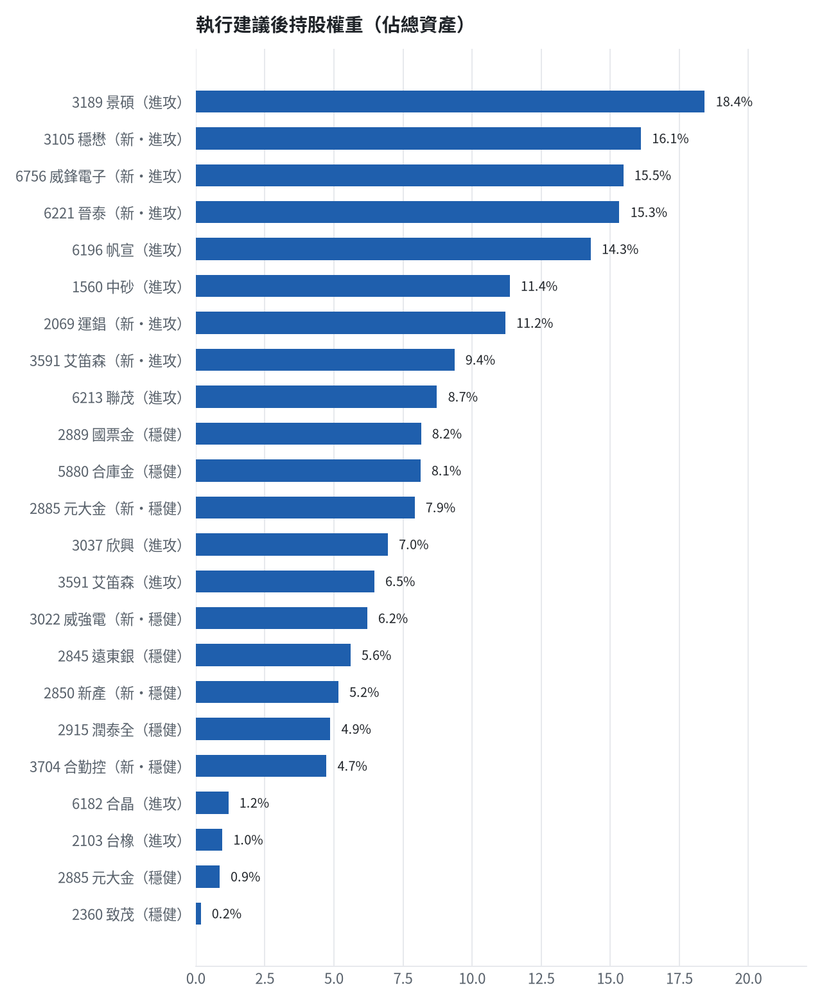
執行後持股配置
• 期貨戶轉入證券戶：449,550 元
台股投資競賽 盤後檢討與隔日預掛單 2026-10-29 | 44

Slide 45
競賽規則檢查
項目 | 結果 | 說明
禁止交易權證 | 通過 | 無權證標的
目前持股率 ≥ 70% | 通過 | 目前 96.1%（每日收盤檢查，未達扣報酬率 0.2%）
執行建議後持股率 ≥ 70% | 通過 | 預估 93.4%（目標 90%）；注意只算實際成交，掛單未成交不算
交易過的標的 ≥ 5（每日收盤追蹤） | 通過 | 已成交 14 檔＋本次建議 = 21 檔；執行後持有 9 檔（未達每次扣報酬率 0.2%）
總交易筆數 ≥ 10 | 通過 | 累計 88 筆＋本次建議 22 筆 = 110 筆；剩餘 22 個交易日
融資借款在自訂上限內 | 通過 | 融資借款 0 元 / 上限 2,559,491 元（總資產 30%）
累積報酬為正（才列入排名） | 注意 | 目前累積報酬 -14.68%
台股投資競賽 盤後檢討與隔日預掛單 2026-10-29 | 45

Slide 46
模型健康度與調整 Agent
指標 | 樣本 | 表現
大盤隔夜跳空命中率 | 31 | 87.1%
個股隔夜跳空命中率 | 1156 | 72.1%
一個月推薦實際超額報酬 | 1150 | +1.01%
一個月推薦實際創新高比例 | 1150 | 45.6%
回測：前 20 名創新高率 / 基準 | 4 | 87.5% / 30.1%
回測：前 20 名月超額報酬 | 4 | +7.42%
• [高] 穩健籃一個月實際收正比例 52%（模型預估 72%），低於 55% 或比預估低 15% 以上
• [中] 穩健籃推薦後 5 日：收正比例 43%、平均最大回檔 -2.8%（警戒 45%／-5%）
• [高] 總資產自高點 10,198,741 回落 16.3%，超過 8%
• 偵測結果：穩健籃一個月實際收正比例 52%（模型預估 72%），低於 55% 或比預估低 15% 以上；穩健籃推薦後 5 日：收正比例 43%、平均最大回檔 -2.8%（警戒 45%／-5%）；總資產自高點 10,198,741 回落 16.3%，超過 8%。修正：未修改參數。
台股投資競賽 盤後檢討與隔日預掛單 2026-10-29 | 46

Slide 47
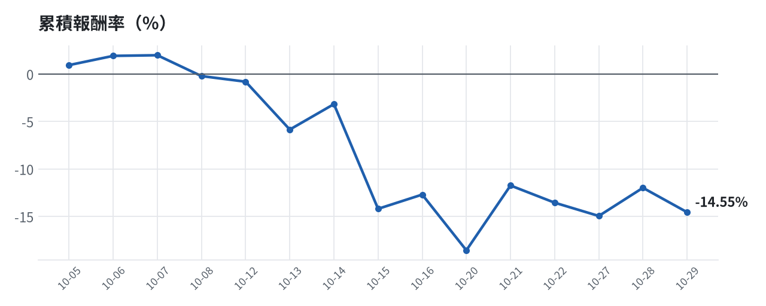
累積報酬走勢
台股投資競賽 盤後檢討與隔日預掛單 2026-10-29 | 47

